Slide 1



Tu identidad, nuestro compromiso
SERVICIOS ELECTRÓNICOS

Slide 2

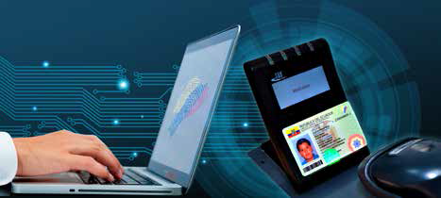
ANTECEDENTES
La modernización de la infraestructura tecnológica ha impulsado a Registro Civil a brindar nuevos servicios. Durante el año 2014 se han beneficiado 67 instituciones del sector público y privado, reportado un aproximado de 110 millones de transacciones en línea.
El Registro Civil cuenta con la base de datos registrales más grande del país permitiendo a nuestros usuarios el acceso controlado a información actualizada, facilitando de esta manera sus operaciones diarias.
Tu identidad, nuestro compromiso

Slide 3
CATÁLOGO DE SERVICIOS ELECTRÓNICOS
Validación de registros
Consulta de datos
Portal de consulta de datos de identidad
Tu identidad, nuestro compromiso

Slide 4
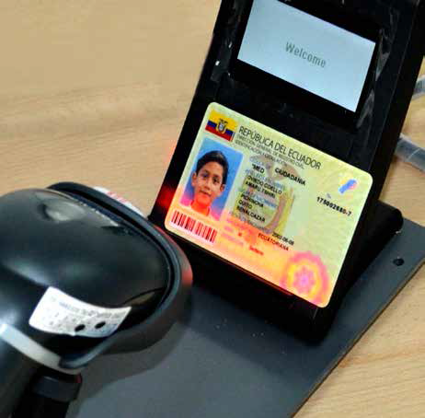
1.1 VALIDACIÓN DE REGISTROS
Describe aquellos servicios en el cual una institución o empresa remite la información de sus usuarios a la Dirección General de Registro Civil, Identificación y Cedulación (DIGERCIC) mediante un CD, correo electrónico, entre otros, con la finalidad de que esta sea validada contra la base de datos de la institución.
Tu identidad, nuestro compromiso

Slide 5
1.2 REQUISITOS VALIDACIÓN DE REGISTROS
El archivo remitido por la entidad debe ser un archivo tipo texto (.txt) el nombre deberá especificarse: datos_a_validar.txt
TIPOS DE DATOS ENVIADOS
Número de Cédula
Si el archivo contiene solo números de cédula, el archivo debe contener 1 COLUMNA que debe contener los números de cédula completos (10 dígitos) sin caracteres especiales ó espacios en blanco.
Ejemplo: 1715677884, 1713529251
Número de Cédula, Apellidos y Nombres
Si el archivo contiene números de cedula y apellidos y nombre, el archivo debe contener 2 columnas separadas por el carácter especial TAB.
Ejemplo: 1715677884 TORRES GARCÍA MARIO ALBERTO
Tu identidad, nuestro compromiso

Slide 6
1.3 BENEFICIOS Y TARIFAS
La información obtenida es de una fuente confiable (Registro Civil).
Actualizar y completar la base de datos que maneja la empresa o
institución de manera eficaz.
Apoyo a la detección de suplantación de identidad.
SERVICIOS TARIFAS
Validación de Registros $ 0.12
Tu identidad, nuestro compromiso

Slide 7
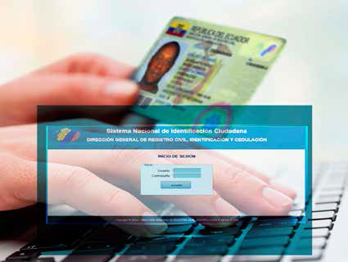
2.1 CONSULTA DE DATOS
Sistema mediante el cual las instituciones pueden consultar en línea la información de identidad de los ciudadanos para la prestación de trámites y servicios hacia la comunidad, a través de soluciones tecnológicas basadas en servicios web (SOA) que permiten la interconexión respetando los estándares internacionales.
Tu identidad, nuestro compromiso

Slide 8
2.2 REQUISITOS SERVICIOS WEB
Debe estar habilitado el puerto 8080 del lado del Cliente (considerar Firewall en servidores y equipos).
Contar con un Ancho de Banda considerable y de ser posible con PRIORIDAD para las computadoras que realizarán el consumo del Web Service (consultas concurrentes).
Nivel de conocimiento medio-avanzado en el consumo de Servicios Web basados en SOAP, así como la suficiente experiencia en ambientes web y de intercambio de datos.
Tu identidad, nuestro compromiso

Slide 9
2.3 BENEFICIOS Y TARIFAS
Integración con los sistemas internos de las instituciones.
Consulta directa a la fuente oficial de información y obtención de la última información actualizada del ciudadano.
Apoyo a la detección de suplantación de identidad.
SERVICIOS TARIFAS
• Demográfico $ 0,08
Tu identidad, nuestro compromiso

Slide 10
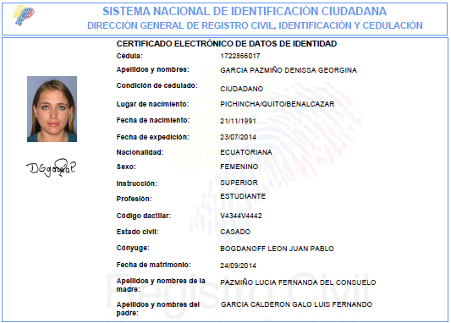
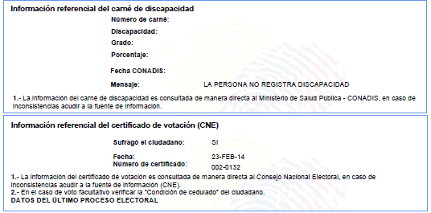
3.1 PORTAL DE CONSULTA DE DATOS DE IDENTIDAD
El Sistema Nacional de Identificación Ciudadana permite que las instituciones puedan acceder en línea a consultar información demográfica y biométrica de los datos de identidad de los ciudadanos registrados en la base de datos de la Dirección General de Registro Civil, Identificación y Cedulación. Además, el sistema se encuentra interconectado con el Consejo Nacional Electoral para obtener en línea los datos del certificado de votación y con el Ministerio de Salud Pública – CONADIS para acceder a la información de las personas con discapacidad.
Tu identidad, nuestro compromiso

Slide 11
3.2 REQUISITOS PORTAL DE CONSULTA DE DATOS DE IDENTIDAD
Para acceder al sistema se requiere disponer de un equipo informático y red de acceso a Internet que cumpla con los siguientes requisitos:
Equipo informático con las siguientes características físicas:
  Procesador mínimo de 2.8 Mhz.
  Memoria RAM de 1 gigabyte (GB).
  Espacio en disco de 300 GB.
Equipo informático con software cliente:
  Se puede usar cualquier navegador de internet, se recomienda el uso de Firefox 15 o superior.
  Antivirus.
  Programa Acrobat Reader para visualización de archivos pdf.
  Disponer de un software de ofimática para lectura de hoja de cálculo.
Servicio de internet con un ancho de banda mínimo de 1 Mb. El tiempo de respuesta del sistema dependerá de esta característica.
Tu identidad, nuestro compromiso

Slide 12
3.3 BENEFICIOS Y TARIFAS
Generación del certificado electrónico con datos demográficos y biométricos de identidad del ciudadano avalados por la DIGERCIC, complementados con los datos de la papeleta de votación y carné de discapacidad , en formato PDF.
Simplificación de trámites al ciudadano, pues se le evita la solicitud de copias físicas de la cédula de identidad, del certificado de votación y del carné de discapacidad.
Facilita la generación de expedientes digitales y su trazabilidad a través del Número Único de Verificación “NUV”.
Datos Registrales (Consulta de Cédula Tradicional) 0.15
Datos Biométricos (Consulta de Cédula Electrónica) 0.30
SERVICIOS TARIFAS
Tu identidad, nuestro compromiso

Slide 13
DOCUMENTOS HABILITANTES
Carta de manifestación de interés en los servicios electrónicos.
Formulario de interoperabilidad (servicios web service y validación masiva)
Plantilla de cruce de información ( servicio validación masiva).
Ficha de creación de usuarios (sistema identificación ciudadana).
Nombramiento certificado del representante legal.
Convenio de prestación de servicios electrónicos.
Tu identidad, nuestro compromiso

Slide 14
PERSONA DE SOPORTE DEL SERVICIO
Ing. Lorena Yánez
Email: betty.yanez@registrocivil.gob.ec servicios.electrónicos@registrocivil.gob.ec
Teléfonos: 023-731-110 ext. 29339
Tu identidad, nuestro compromiso

Slide 15

Tu identidad, nuestro compromiso

